Slide 1
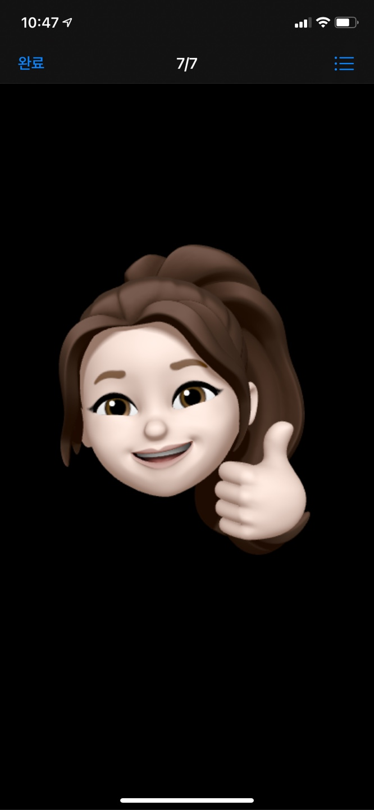
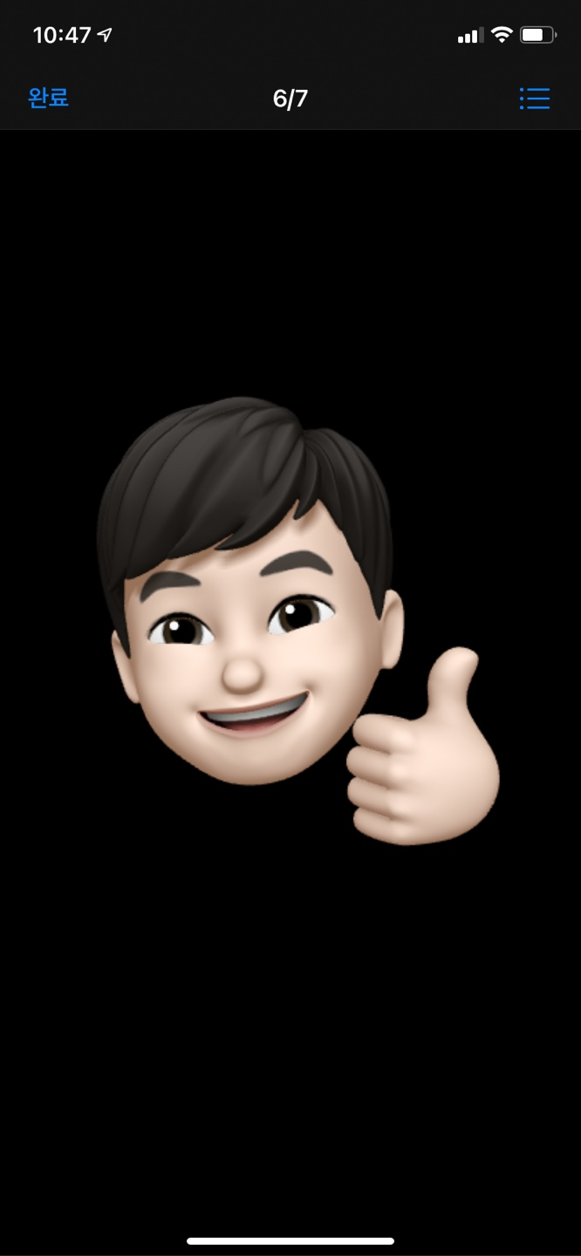

음식 인식을 통한 식단 관리 서비스
이해인
한주원
이성준
https://github.com/star10919
https://github.com/hjuju
https://github.com/muten-dev

Slide 2
A table of contents.
0_cuing
1. 프로젝트 개요
2. 프로젝트 세부사항
3. 프로젝트 일정
4. Q & A

Slide 3

식단 관리를 위해 노력한 경험
1_Outline
식단관리의 중요성 인지
매일 필요한 칼로리, 필수 영양소 섭취
보다 더 편리하게 자동화 할 수 없을까?
이미지 인식을 통해 개인별로 최적화 된 정보 제공
이미지 인식을 통해 개인별로 최적화 된 정보 제공

Slide 4
1_Outline
식단 이미지 업로드
다중 객체 인식
객체 분류
분류된 음식의 영양성분 출력
개인화 데이터 베이스 구축
각자의 니즈에 맞는 맞춤 정보를 시각화 자료로 제공

Slide 5
1_Outline
객체 인식 & 영양소 측정
디지털 이미지, 비디오에서 특정 객체를 검출
측면의 사진처럼 다수의 객체(음식)를 검출하여 분류하는 것을 목표로 함

Slide 6
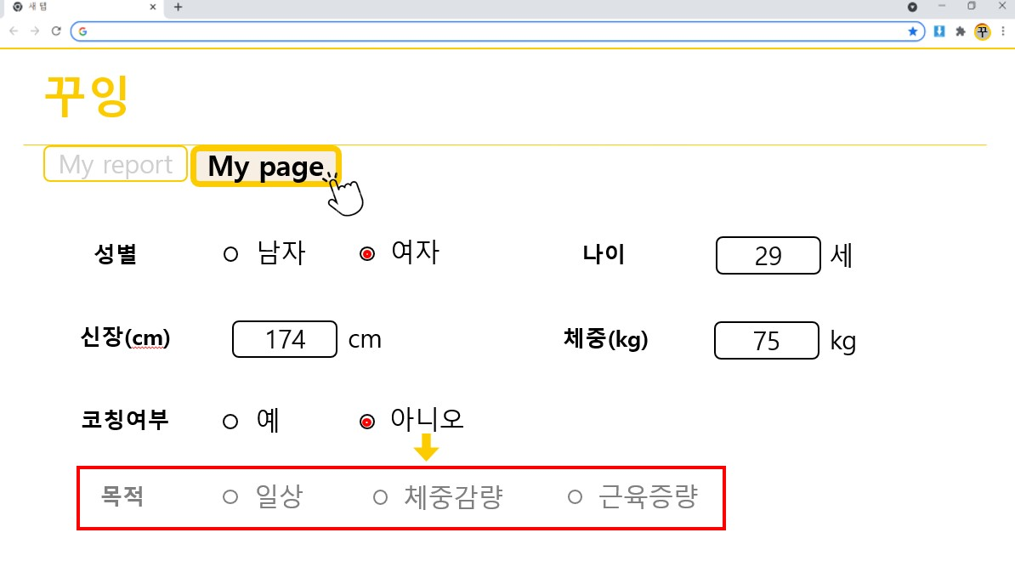
1_Outline

Slide 7
2_DETAIL
1. 영양성분 크롤링 네이버 영양백과 조회수 순으로 상위 500개 음식을 선정
2. 이미지 크롤링 구글, 네이버를 통해 학습시킬 데이터를 수집
3. 객체 검출 다양한 알고리즘 중에 성능, 속도 등을 기준으로 선정
4. 전이 학습 직접 데이터를 테스트하여 그 결과에 따라 선정

Slide 8
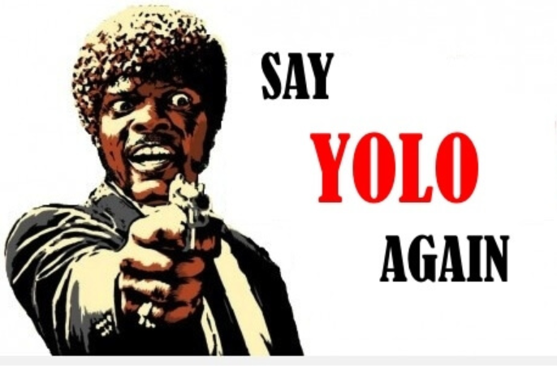
YOLO(You Only Look Once)
2_detail_yolov4
YOLO는 이미지 전체를 단 한 번만 본다는 뜻
CNN모델의 경우 한 장의 이미지를 잘게 쪼개서 수천장의 이미지로 만들어서 처리함.
다른 객체탐지 모델의 경우 다양한 전처리 모델과 인공 신경망을 결합해서 사용함
반면, YOLO는 단 하나의 인공신경망에서 전부 처리 -> 간결, 속도가 빠름

Slide 9

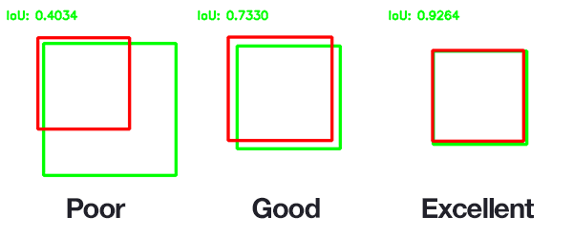
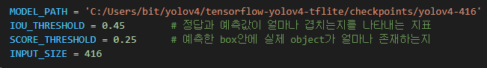
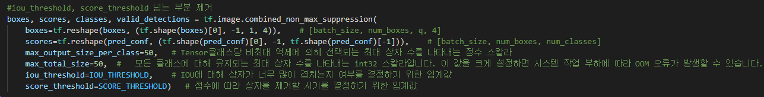
2_detail_yolo_iou
IOU (Intersection Over Union) - yolo에서 정확도를 평가하는 지표

Slide 10
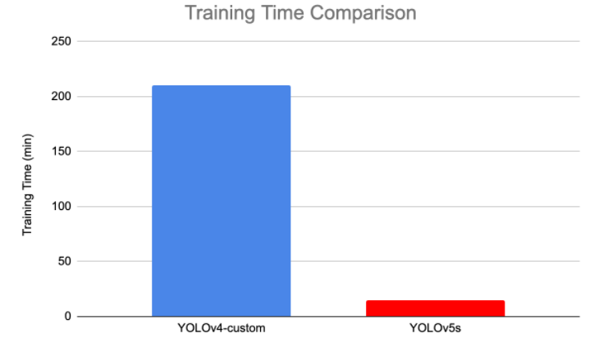
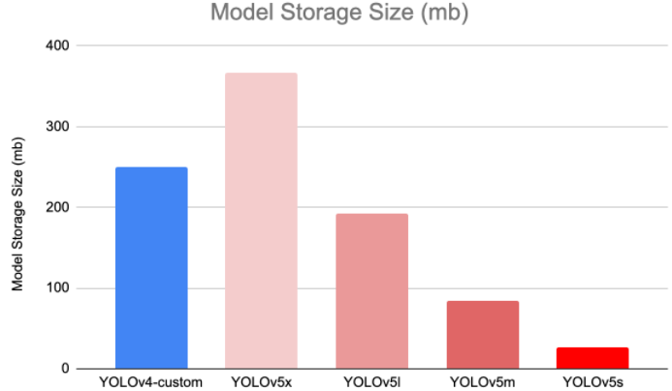
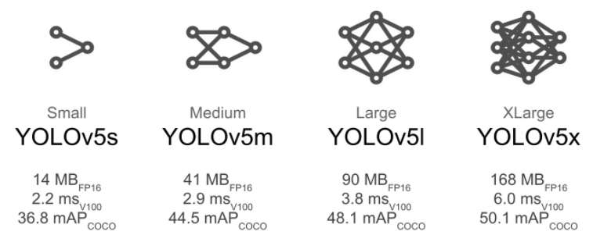
2_detail_yolo vs R-CNN
YOLOv4
o 2020년 4월 출시
o v3와 다른 개발자인 AlexeyBochkousky가
발표
o v3에서 다양한 딥러닝 기법(WRC, CSP ...)
등을 사용해 성능을 향상
YOLOv5
o 2020년 6월 출시, v4에 비해 낮은 용량과 빠른 속도를 가지고 있음 (성능은 비슷)
o YOLOv3를 PyTorch로 implementation한 GlennJocher가 발표
o Darknet이 아닌 PyTorch 구현
Model | Yolov5s | Yolov5m | Yolov5l | Yolov5x
Time(s) | 0.641 | 1.359 | 0.950 | 1.503

Slide 11
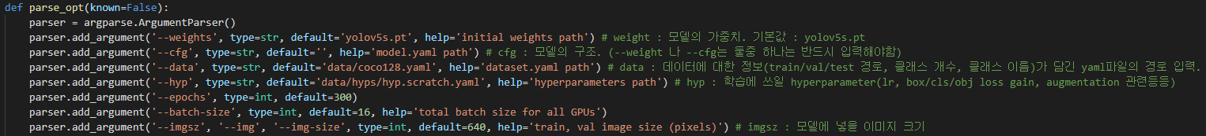
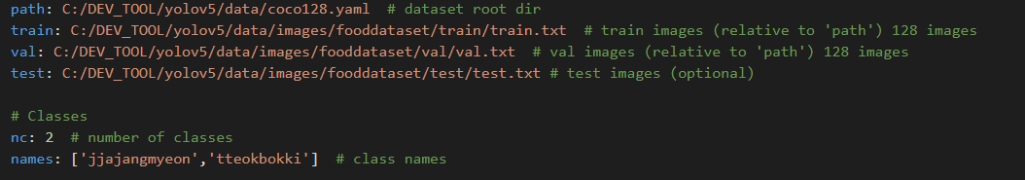
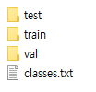
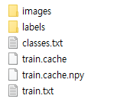
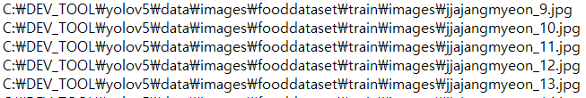
2_detail_yolov5_custom_train
train.py
coco128.yaml
데이터 경로 설정 & 트레인 / detection 시작
detect.py

Slide 12
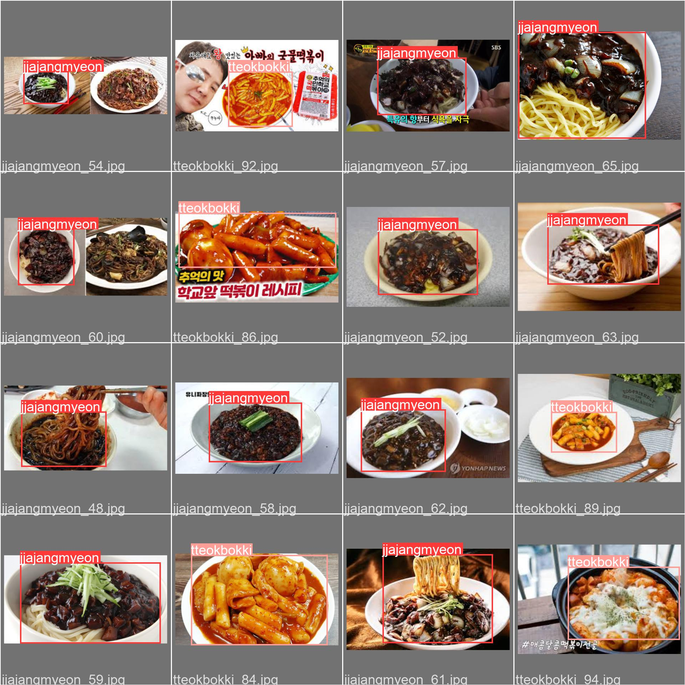
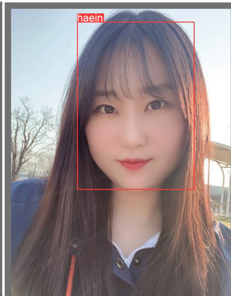
2_detail_object detection

Slide 13
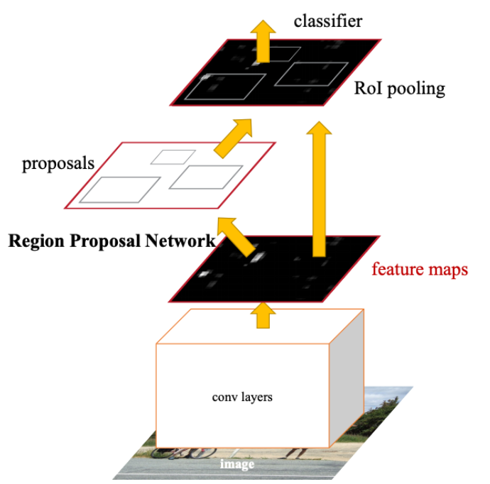
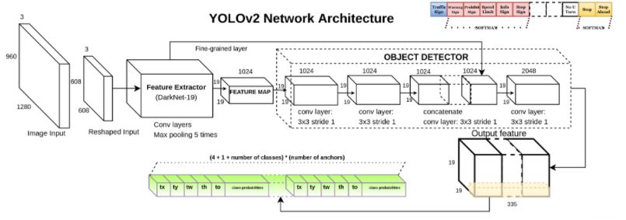
YOLO
Faster R-CNN
네트워크가 상대적으로 단순함
siglenetwork 를 사용하기 때문에 속도적으로 아주 빠른 연산이 가능하면서 성능 우수
Image 전체를 한 번에 바라보는 방식으로 class에 대한 맥락적 이해도가 높다
Faster R-CNN의 핵심 아이디어는 Region Proposal Network임
Fast RCNN구조를 그대로 계승하면서 selective search를 제거하고 RPN을 통해서 RoI를 계산함
detect.py

Slide 14
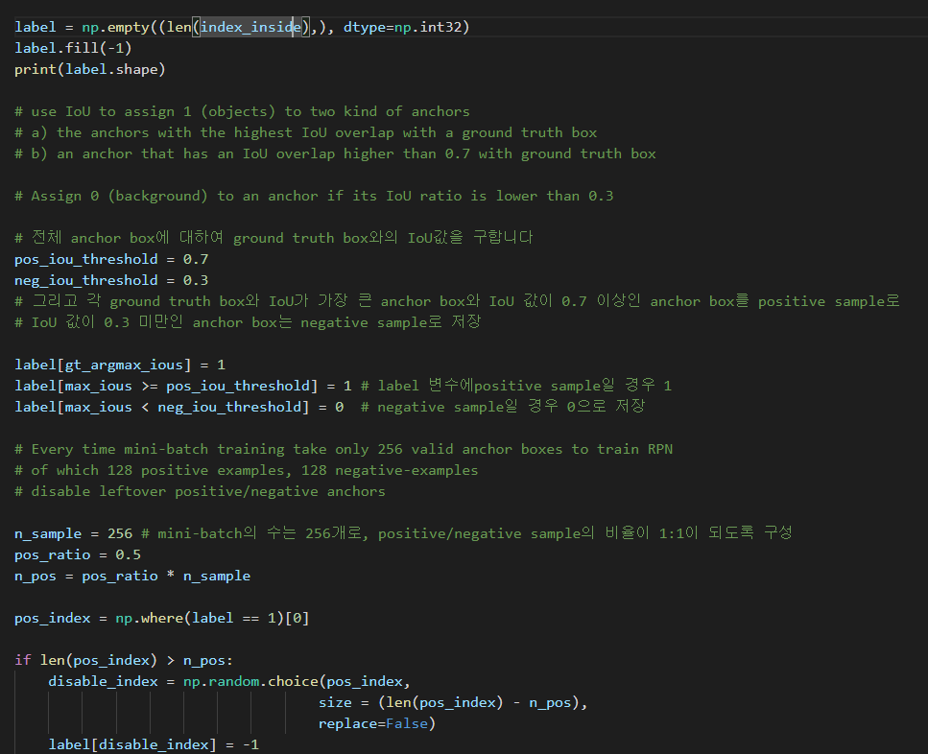
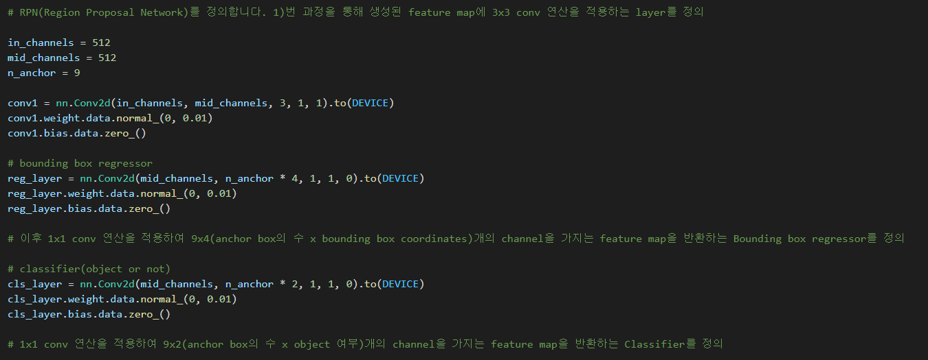
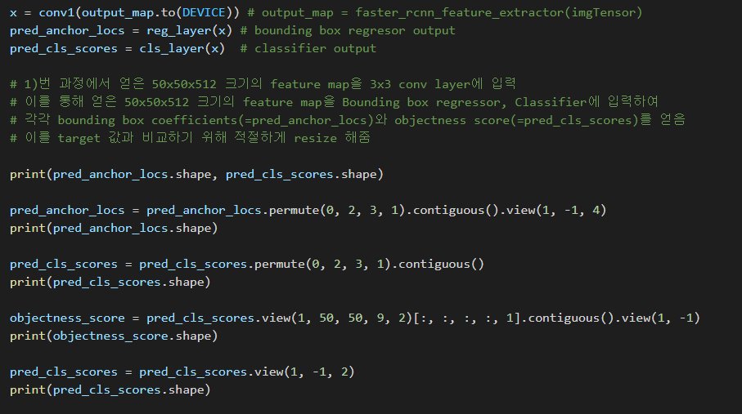
3_FasteR-RCNN code
1) Anchor Target layer
2) RPN(Region Proposal Network)

Slide 15
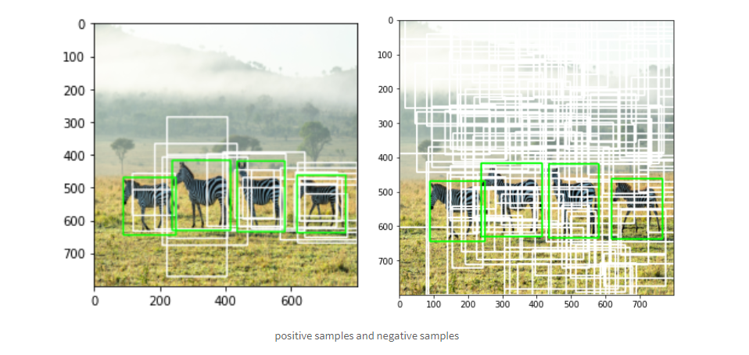
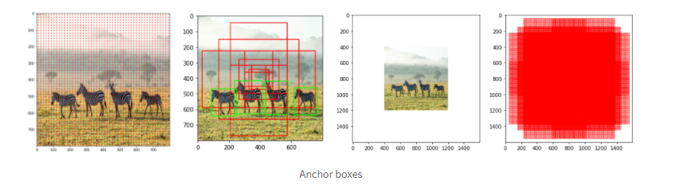
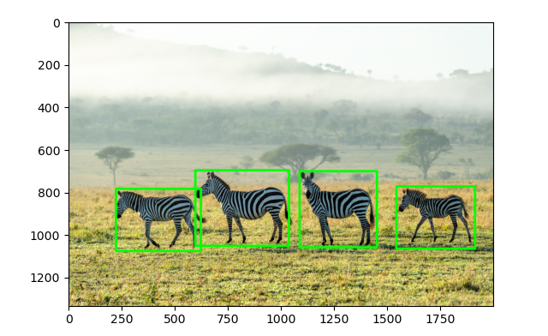

Slide 16
4_Time table
내용 | 9/1 ~ 9/5 | 9/6 ~ 9/12 | 9/13 ~ 9/19 | 9/20 ~ 9/26 | 9/27 ~ 10/3 | 10/4 ~ 10/10 | 10/11 ~ 10/17 | 10/18~ 10/24 | 10/25 ~ 10/31
크롤링 - 이미지 영양성분
객체 검출 연구 & 적용
커스텀 데이터 학습(가중치 만들기)
데이터 증폭(GAN모델 사용)
DB 정리
백엔드 & 프론트엔드 연결
결과물 구현(웹 또는 모바일)

Slide 17
4_Q & A
You Quiz?

Slide 18
Thank you 🍻

